Slide 1
Databázové systémy a SQL
Lekce 4
Daniel Klimeš

Slide 2
Práce s více tabulkami
Spojení sloupců = JOIN
ID pacienta | Jmeno | Prijmeni
1 | Jan | Novák
2 | Jana | Nová
3 | Karel | Starý
ID pacienta | Datum vysetreni | Vysledek vysetreni
1 | 12.1.2011 | 39,5
1 | 15.3.2011 | 36,8
2 | 2.2.2011 | 37,5
+
+
ID lekare | Jmeno | Prijmeni
10 | Petr | Šikovný
20 | Jana | Levá
30 | Karel | Starý
Spojení řádků – množinové operace

Slide 3
SELECT – více tabulek
ID pacienta | Jmeno | Prijmeni
1 | Jan | Novák
2 | Jana | Nová
3 | Karel | Starý
ID pacienta | Datum vysetreni | Vysledek vysetreni
1 | 12.1.2011 | 39,5
1 | 15.3.2011 | 36,8
2 | 2.2.2011 | 37,5
Spojování tabulek = join
Druhy spojení:
vnitřní – inner join – jen spojitelné řádky
vnější – outer join - left join, right join, full join všechny řádky jedné tabulky + napojitelné řádky druhé tabulky

Slide 4
JOIN - syntaxe
Vnitřní spojení
SELECT * FROM pacient JOIN vysetreni ON pacient.id_pacienta = vysetreni.id_pacienta
ID pacienta | Jmeno | Prijmeni | ID_pacienta | Datum vysetreni | Vysledek vysetreni
1 | Jan | Novák | 1 | 12.1.2011 | 39,5
1 | Jan | Novák | 1 | 15.3.2011 | 36,8
2 | Jana | Nová | 2 | 2.2.2011 | 37,5

Slide 5
OUTER JOIN – syntaxe
Vnější spojení
SELECT * FROM tabulka1 LEFT JOIN tabulka2 ON tabulka1.sloupec = tabulka2.sloupec
SELECT * FROM pacient LEFT JOIN vysetreni ON pacient.id_pacienta = vysetreni.id_pacienta
ID pacienta | Jmeno | Prijmeni | ID_pacienta | Datum vysetreni | Vysledek vysetreni
1 | Jan | Novák | 1 | 12.1.2011 | 39,5
1 | Jan | Novák | 1 | 15.3.2011 | 36,8
2 | Jana | Nová | 2 | 2.2.2011 | 37,5
3 | Karel | Starý
ORACLE varianta
SELECT * FROM tabulka1, tabulka2 WHERE tabulka1.sloupec = tabulka2.sloupec(+)
SELECT * FROM pacient, vysetreni WHERE pacient.id_pacienta = vysetreni.id_pacienta(+)

Slide 6
Cvičení
Vypište studenty zapsané do alespoň jednoho předmětu
Vypište všechny studenty s vybraným předmětem/předměty
Vypište své jméno a své předměty
Vypište všechny předměty a k nim počet zapsaných studentů
Vypište učící učitele a jeho předměty
Vypište učící učitele a jeho studenty
Vypište všechny učitele a počet jeho studentů

Slide 7
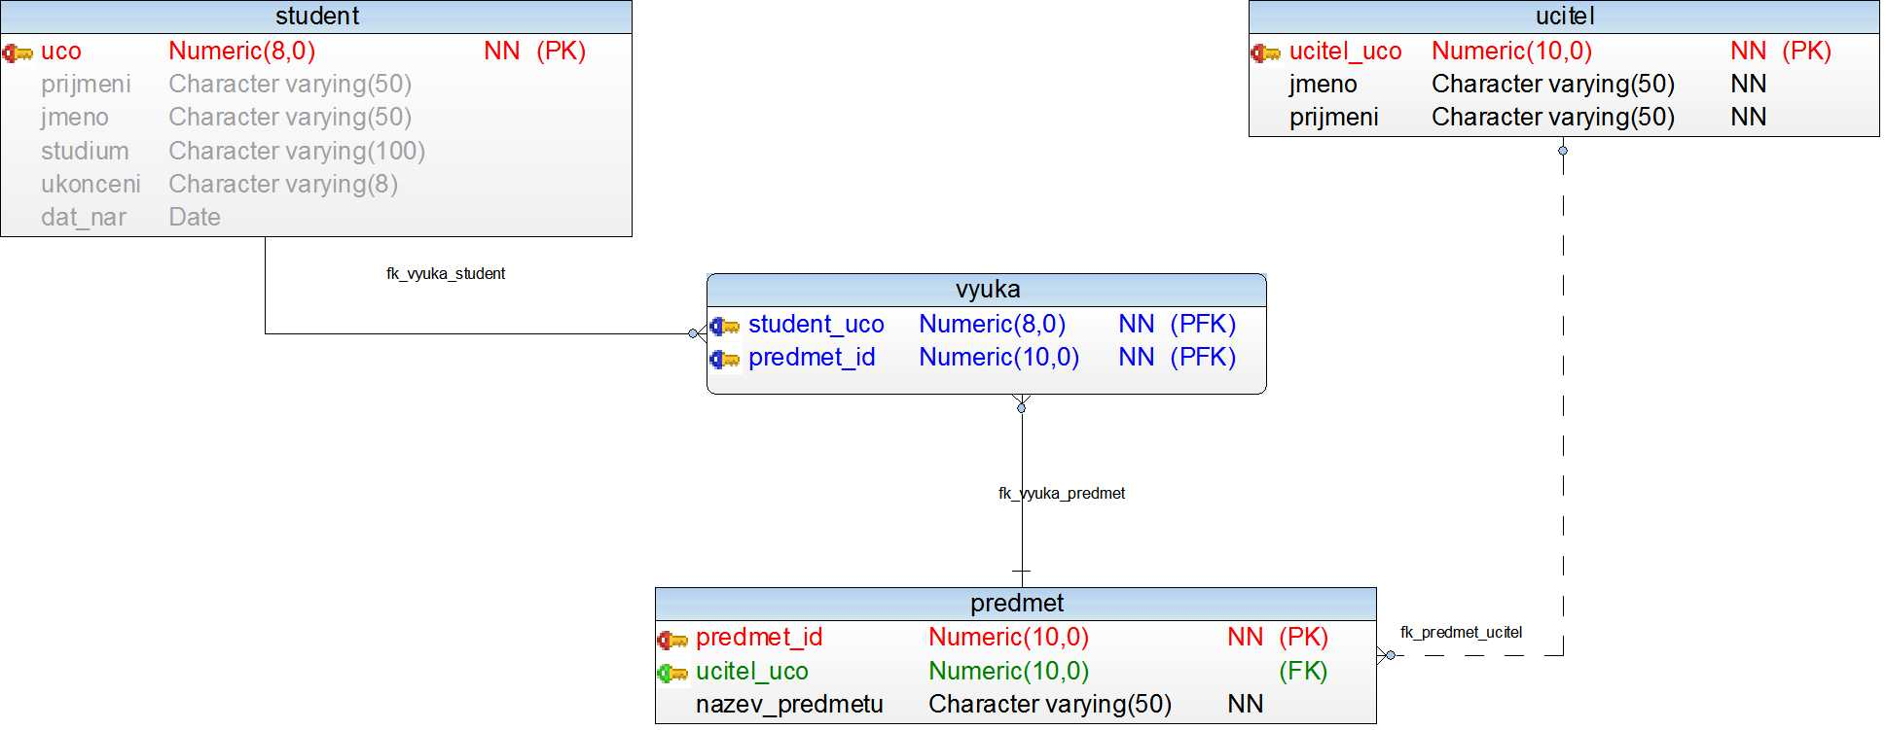
ER diagram

Slide 8
Práce s více tabulkami
Spojení sloupců = JOIN
ID pacienta | Jmeno | Prijmeni
1 | Jan | Novák
2 | Jana | Nová
3 | Karel | Starý
ID pacienta | Datum vysetreni | Vysledek vysetreni
1 | 12.1.2011 | 39,5
1 | 15.3.2011 | 36,8
2 | 2.2.2011 | 37,5
+
+
ID lekare | Jmeno | Prijmeni
10 | Petr | Šikovný
20 | Jana | Levá
30 | Karel | Starý
Spojení řádků – množinové operace

Slide 9
Množinové operace
Operace s dotazy, které vrací stejnou datovou strukturu (stejné sloupce)
UNION Sjednocení množin – duplicitní řádky vyloučeny
UNION ALL Sjednocení množin včetně duplicit
INTERSECT Průnik množin – pouze shodné řádky
EXCEPT Rozdíl množin
MINUS Rozdíl množin (ORACLE)
SELECT sloupec FROM tabulka
UNION
SELECT sloupec FROM tabulka2
Počet sloupců prvního a druhého dotazu musí být stejný
a musí být stejného datového typu

Slide 10
Cvičení
Vypište seznam všech studentů a učitelů (jméno, příjmení)
Přidejte jednoho učitele mezi studenty a vyzkoušejte všechny množinové operace
(průnik, rozdíl)

Slide 11
Import/export dat z/do textového souboru
Příkaz COPY FROM/TO
Nastavit oprávnění na složku pro NETWORK_SERVICE
Export dat
COPY student TO 'c:\aa\student.txt'
COPY (SELECT uco, jmeno FROM student) TO 'c:\aa\student_jmena.txt'
Import dat
COPY patients FROM 'c:/Users/student/Documents/data/patients.txt' NULL '' ENCODING 'UTF8';
Před importem musí tabulka existovat

Slide 12
Import dat z textových souborů
COPY patients FROM 'Z:/DBM/patients.txt' NULL '' ENCODING 'UTF8';
Cílová tabulka
Zdrojový soubor
Podoba NULL
Kódování češtiny
Další parametry příkazu COPY
FORMAT
Selects the data format to be read or written:
text, csv (Comma Separated Values), or binary. The default is text.
DELIMITER
Specifies the character that separates columns within each row (line) of the file.
The default is a tab character in text format, a comma in CSV format.
This must be a single one-byte character

Slide 13
TRIALDB – datový model
Vazba pacienti – studie m-n => „mezitabulka“ PATIENT_STUDY
Vazba studie – pracoviště m-n => „mezitabulka“ STUDIES_SITES

Slide 14
Cvičení
Zjistěte počet pacientů v jednotlivých studiích
STUDY_NAME, počet pacientů
Zjistěte počet pacientů dle pohlaví v jednotlivých studiích
STUDY_NAME, pohlaví, počet pacientů
Zjistěte počet zapojených pracovišť do jednotlivých studií
STUDY_NAME, počet pracovišť
Vypište pracoviště zapojená do více studií
SITE, počet studií
Vypište všechny studie a počet zařazených pacientů v jednotlivých letech
STUDY_NAME, rok(DATE_OF_ENROLLMENT), počet pacientů

